Slide 1


ЎЗБЕКИСТОН РЕСПУБЛИКАСИ АХБОРОТ ТЕХНОЛОГИЯЛАРИ
ВА КОММУНИКАЦИЯЛАРИНИ РИВОЖЛАНТИРИШ ВАЗИРЛИГИ
ТОШКЕНТ ШАҲРИДАГИ ИНҲА УНИВЕРСИТЕТИ
МОНИТОРИНГ ВА ИЖРО НАЗОРАТИ БЎЛИМИ
ПОЧТА АЛОҚАСИ БЎЙИЧА ҚОНУН ҲУЖЖАТЛАРНИНГ МАЗМУН-МОҲИЯТИ
TOШКЕНТ - 2022
МОНИТОРИНГ ВА ИЖРО НАЗОРАТИ
БЎЛИМИ БОШЛИҒИ: Т.МАТЧАНОВ
02.03.2022

Slide 2
Бугун Сизларга:
1. Почта алоқаси тўғрисидаги норматив-ҳуқуқий ҳужжатлар
ва уларнинг мазмун-моҳияти тўғрисида;
2. Тошкент шаҳридаги Инҳа университетда хат-хабар ташиш
ва курьерлик хизматларини амалга ошириш тўғрисида;
3. Тошкент шаҳридаги Инҳа университетда 2021 йил давомида амалга оширилган хат-хабар ташиш ва курьерлик хизматлари тўғрисида қисқача статистика;
4. Почта тўғрисида билишимиз керак бўлган маълумотлар.

Slide 3
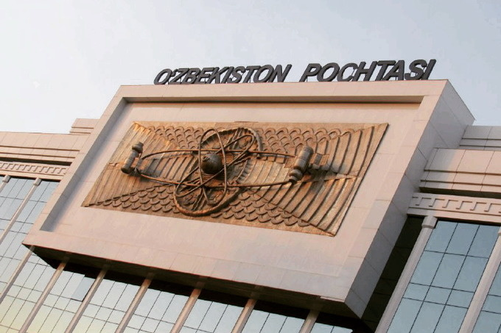
Почта алоқаси фаолиятини тартибга солувчи норматив ҳуқуқий ҳужжатлар ва уларнинг мазмун-моҳияти қуйидагилардан иборат:
2000 йил 31 августдаги Ўзбекистон Республикаси “Почта алоқаси тўғрисида”ги Қонун. (31-моддадан иборат).
2009 йил 23 апрелда Ўзбекистон Республикаси “Почта алоқаси тўғрисида”ги Қонунига ўзгартиш
ва қўшимчалар киритиш ҳақида Ўзбекистон Республикаси Қонуни қабул қилинган ва расмий кучга кирган. Ушбу Қонун билан эндиликда “Почта алоқаси тўғрисида”ги Қонуни 6 бобга бўлиниб
32-моддадан иборат бўлган, айрим моддаларга қўшимчалар ва ўзгартишлар киритилган (ҳозирда янги тахрирда қабул қилиниши кутилмоқда).
Ўзбекистон Республикаси Вазирлар Маҳкамасининг 2004 йил 19 июлдаги 339-сон «Почта алоқаси соҳасидаги фаолиятни такомиллаштириш тўғрисида»ги қарорига мувофиқ «Ўзбекистон почтаси» очиқ акциядорлик жамияти Ўзбекистон Республикаси почта алоқасининг миллий оператори этиб белгиланган ва Ўзбекистон Республикаси ҳудудида Умумжаҳон почта иттифоқининг ҳужжатларидан келиб чиқувчи мажбуриятларни бажариш белгиланган.

Slide 4


2011 йил 18 апрелда 2219-сонли буйруғи билан Почта алоқаси хизматларини кўрсатиш Қоидалари тасдиқланган. Ушбу Қоидалар 8-бобдан ва 211-моддадан иборат.
Мазкур Қоидалар почта алоқаси хизматларини кўрсатувчи почта алоқаси операторлари, провайдерлари ва ушбу хизматлардан фойдаланувчилар ўртасидаги муносабатларни тартибга солади ва почта алоқаси хизматларини кўрсатиш тартибини, почта алоқаси операторлари, провайдерлари ҳамда фойдаланувчиларнинг ҳуқуқ ва мажбуриятларини белгилайди.
Ўзбекистон Республикаси Президентининг 2020 йил
28 апрелдаги 4699-сон “Рақамли иқтисодиёт ва электрон ҳуқуматни кенг жорий этиш чора-тадбирлари тўғрисида”ги қарори қабул қилинган.
Ушбу қарорни ижросини таъминлаш, шунингдек, замонавий ахборот технологияларини жорий этиш орқали давлат бошқаруви органлари, маҳаллий ижро этувчи хокимият органлари, давлат корхоналари, муассасалари, ташкилотлари, суд ва ҳуқуқни муҳофаза қилувчи органлар томонидан юридик ва жисмоний шахслар номига йўлланувчи хат-хабарлар, хабарномалар, чақирув қоғозлари ва бошқа юридик ҳужжатларни почта алоқаси объектлари тармоғи орқали етказиб бериш жараёнини такомиллаштириш мақсадида Ўзбекистон Республикаси Вазирлар Маҳкамасининг 2020 йил 9 октябрдаги 637-сон “Давлат органлари ва ташкилотлари томонидан йўлланувчи хат-хабарларни етказиб бериш, етказилганлигини тасдиқлаш, маълумотларни сақлаш ва ҳисобга олишнинг Ягона миллий тизимини жорий этиш чора-тадбирлари тўғрисида”ги қарори қабул қилинган.

Slide 5


2020 йил 14 декабрда Ўзбекистон Республикаси Президентининг “Почта алоқаси хизматларини кўрсатиш тизимини тубдан такомиллаштириш чора-тадбирлари тўғрисида”ги 4921-сон қарори қабул қилинди. Қарор билан почта алоқаси хизматларини кўрсатиш тизимини такомиллаштиришда қуйидагилар асосий йўналишлар деб белгиланган:
Хат-хабар ташиш ва курьерлик хизматларини ривожлантириш;
Электрон тижорат бозоридаги фаолиятни ривожлантириш;
Хизматлар бозоридаги почта алоқаси фаолиятини ривожлантириш.
4

Slide 6
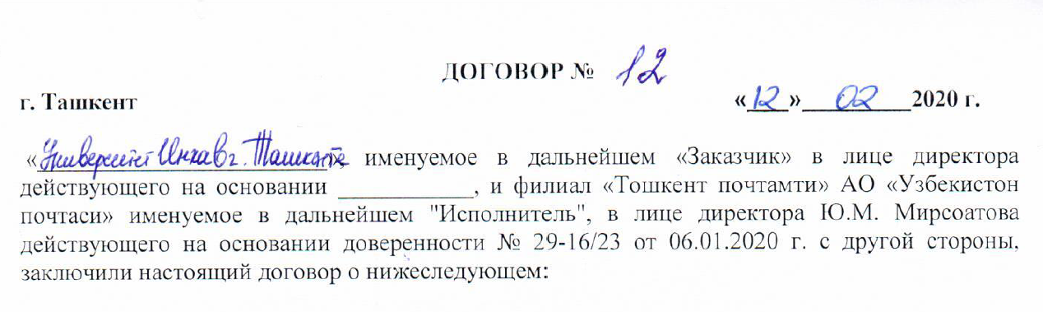
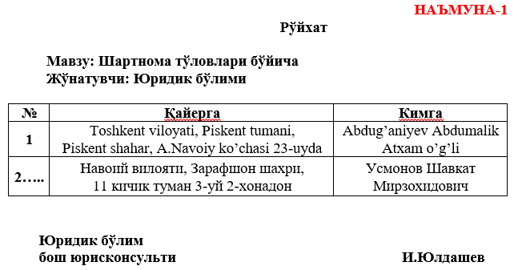
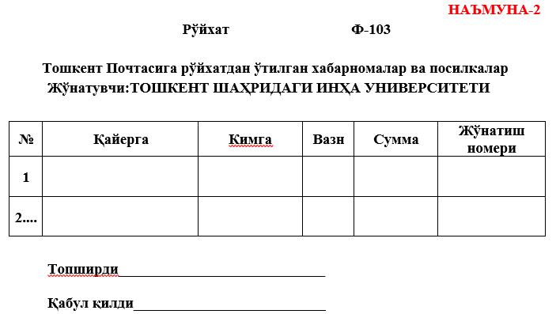
Тошкент шаҳридаги Инҳа университетда хат-хабар ташиш ва курьерлик хизматларини амалга ошириш тўғрисида
Тошкент шаҳридаги Инҳа университетида Почта бўлими мавжуд бўлмаганлиги сабабли Университет ва Ўзбекистон почтаси ўртасида 2020 йил 12 февралда 12-сонли хат-хабар ташиш ва курьерлик хизматлари тўғрисидаги шартномаси имзоланган. Унга кўра Университетга Тошкент почтасидан курьер бириктирилган бўлиб ушбу хизматга иш юзасидан эхтиёж тўғилганда Университетнинг Мониторинг ва ижро назорати бўлими орқали курьерлик хизматидан фойдаланишингиз мумкин.
Университетда хат-хабар юбориш тартиби қуйидагича юритилади:
1. Хат-хабар юборувчи бўлим томонидан 1 кун олдин Мониторинг ва ижро назорати бўлимини курьерлик хизмати керак эканлиги тўғрисида асосли хабар бериши;
2. Хат-хабар юборувчи бўлим томонидан юбормоқчи бўлган ҳужжатларини ва наъмуна-1 (реестр) жадвали тўлдирилиб тасдиқланган ва тўлиқ ҳолда Мониторинг
ва ижро назорати бўлимига тақдим этиши;
3. Мониторинг ва ижро назорати бўлими, бўлимлар тақдим этган наъмуна-1 жадвалга асосан наъмуна-2 (реестр) жадвалини шакиллантирган ҳолда ҳужжатларни курьерга тақдим этади.

Slide 7
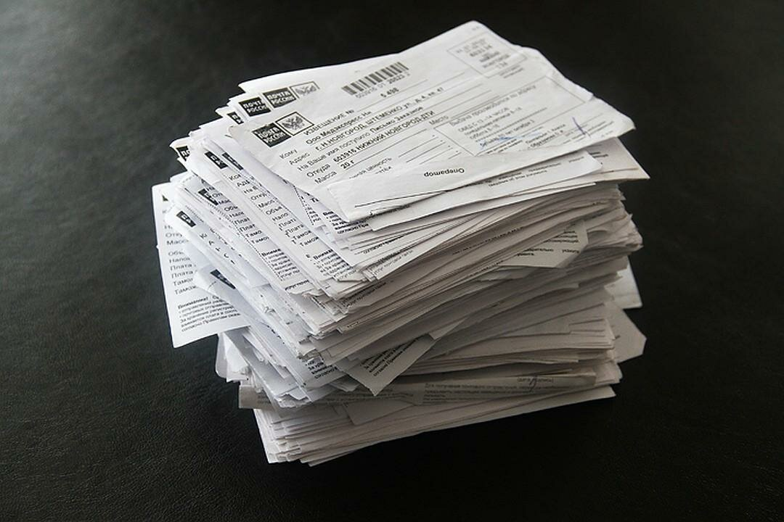
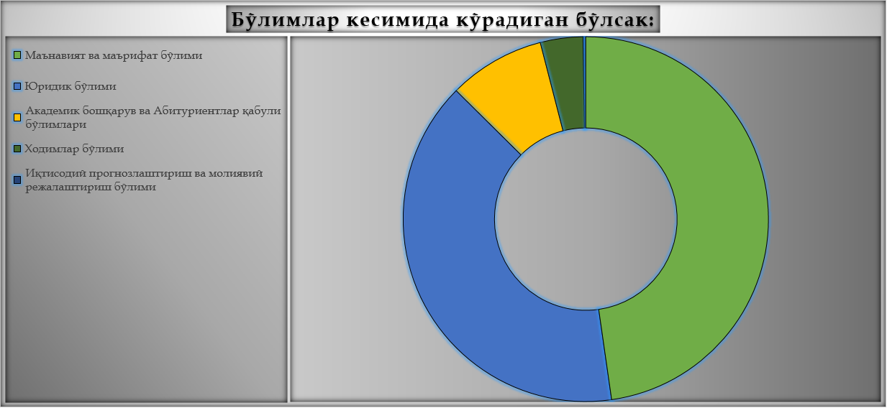
Университетда 2021 йил давомида амалга оширилган хат-хабар ташиш ва курьерлик хизматлари тўғрисида қисқача статистика
1
15
34
190
158

Slide 8
Почта тўғрисида билишимиз керак бўлган маълумотлар
Республика ичидаги “Тезкор почта” жўнатмаларини жўнатиш ва топшириш хизматларига белгиланган тарифлар
Изоҳ: Келтирилган тариф почта алоқаси объектидан объектига қадар етказиб беришни ўз ичига олади. Почта алоқаси объектидан жўнатма олувчининг манзилига қадар етказиб бериш хизмати нархи қўшимча
5 000 сўм.

Slide 9
Республика ҳудудида кўрсатиладиган
10 kg дан ортиқ,
50 kg гача бўлган курьерлик жўнатмаларини қабул қилиш, ташиш ва адресатга топшириш хизматларига белгиланган тарифлар

Slide 10
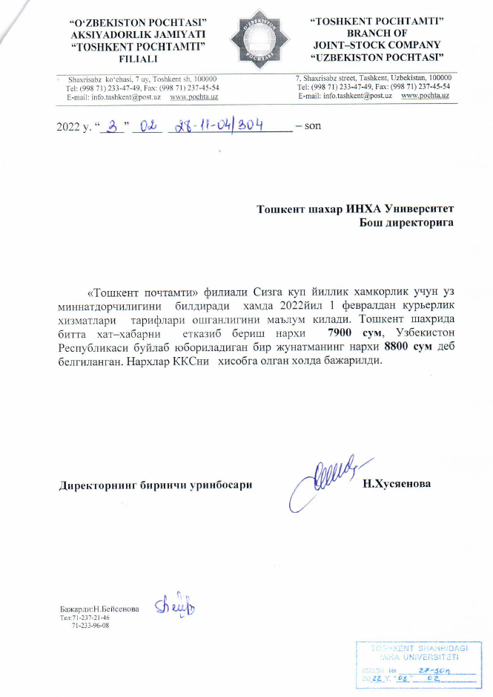
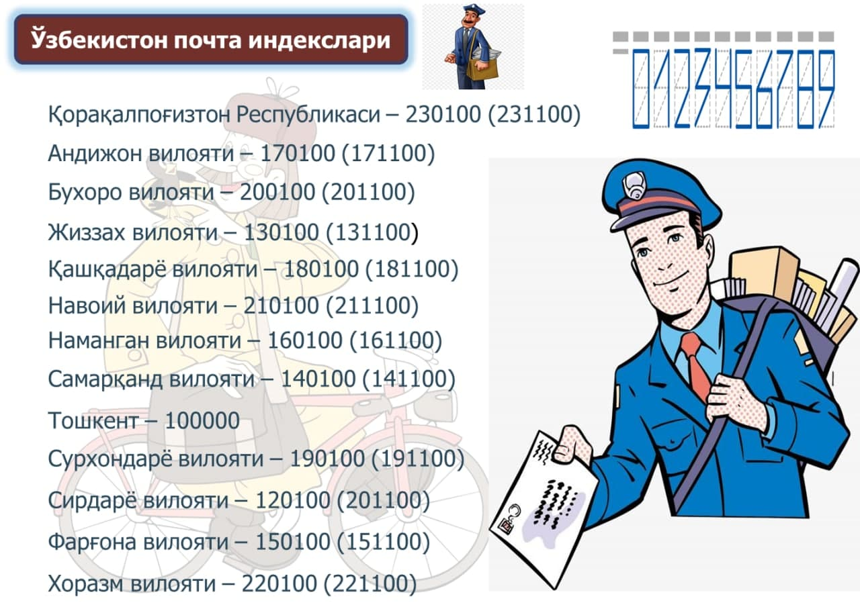

Slide 11
ЭЪТИБОРИНГИЗ УЧУН РАҲМАТ !
Ижрочи: Т.Матчанов
Тел: 71 2899999 (ички рақам 0-200)
Outlook (t.matchanov@inha.uz)

